Slide 1
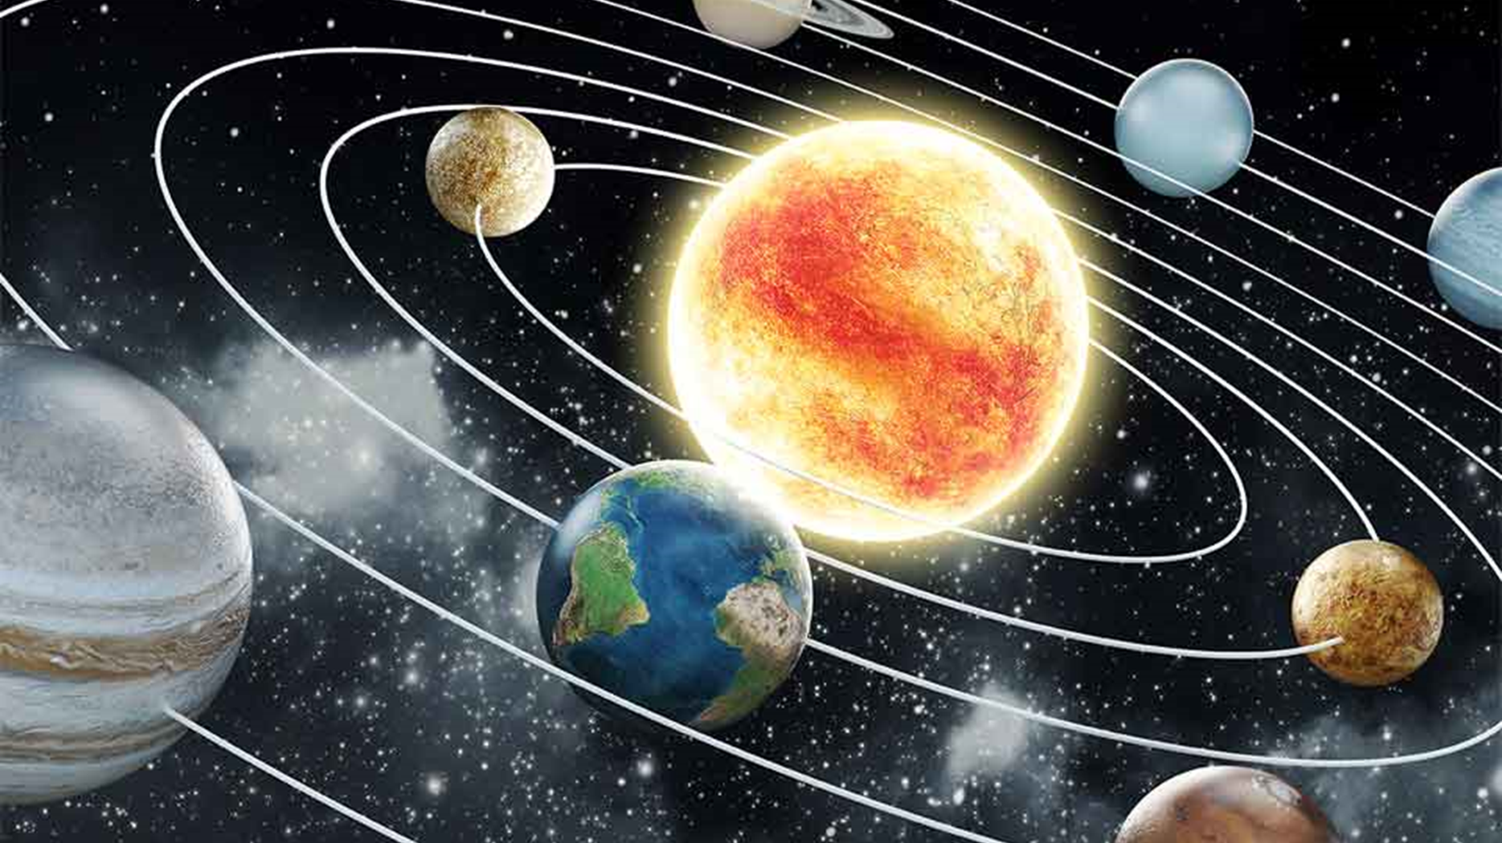
テーマ：てのひらに天体儀 チーム名：Celestial Body In The Palm (仮)
E16C1002 山本桜子
E16C1020 西田 絢

Slide 2
概要
コンセプト
『てのひらの上で楽しめる太陽系惑星』
ポイント
３DCGモデルの惑星をてのひらの上で操作する
ターゲット
主に小学生とその保護者 また、星に詳しくない人
(天文学に深い造詣のある人以外が対象)

Slide 3
最終目標
『誰でも』『手軽に』『直感的に』『触って』
楽しめる太陽系惑星をつくる
分かりやすく
思わず手が
出てしまう
ような
子供から
大人まで
自分の
てのひらの上で
自分の指で
インストール
の手間無く

Slide 4
既存サービスとの違い
主な天体系アプリ
・天体観測/星座表を取り扱ったものが多い
→太陽系の各惑星に関する情報の記載が少ない。
→3DCGモデルの操作を行うことが不可能。
Solar Walk
・Android/iOS専用有料アプリ。
・機能が豊富。
→動作が重く、データ容量が多い。(排熱もそこそこ)

Slide 5
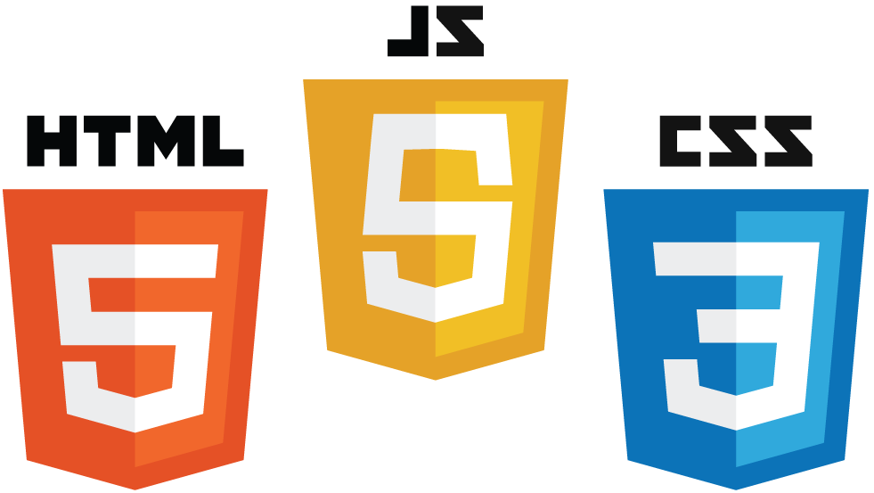




技術概要
Windows10(ホストOS)
Git2.14.2
Git Hub.com
Source Tree2.1.10
MySQL8.0.16
PHP5.4.16
Bootstrap4.3.1
HTML5
CSS3
JavaScript1.9
jQuery3.3.4
WebGL2.0
three.js

Slide 6
デモ

Slide 7
今後実装を検討している機能
太陽系ページに各惑星と公転アニメーションの追加
惑星情報の閲覧を3DCGモデルのページで
→吹き出しのようにポンっと出したい

